Slide 1
Terveyskeskusvastaanoton infektioiden torjunta
Terveyskeskusten ja OYSin infektioyhdyshenkilöiden koulutuspäivä
Keskiviikko 8.2.2023 klo 8.30–15.30
OYS luentosali 10 + Teams-etälähetys
hygieniahoitajat Raija Järvinen ja Sirpa Ukkola

Slide 2
Tavanomaiset varotoimet
Käsihygienia toteutuminen
Suojainten käyttö
Hoitoympäristön vaatimukset
Hoito- ja tutkimusvälineet
Pisto- ja viiltovahinkojen torjunta
→ Potilasturvallisuus ja työturvallisuus pääsevät toteutumaan

Slide 3
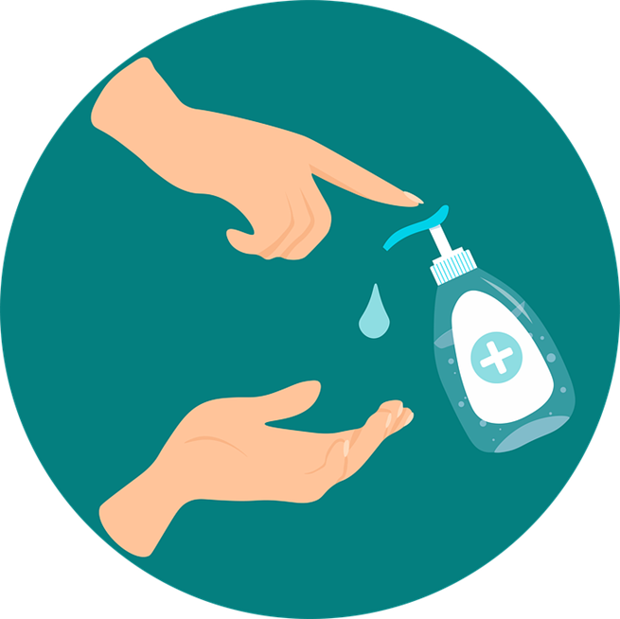
Käsihygieniaa
Koruttomat kädet, hihat ja kynnet lyhyet, ei kynsilakkaa
Käsien desinfektio ensisijainen
Kädet pestään saippuavedellä, kun näkyvästi likaiset

Slide 4
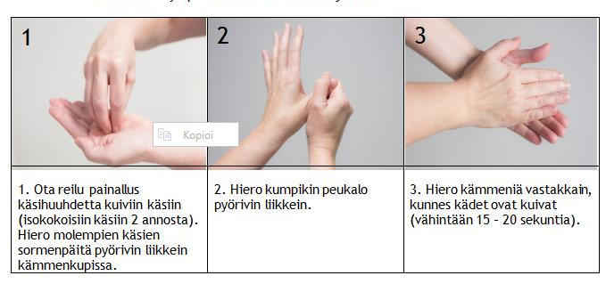
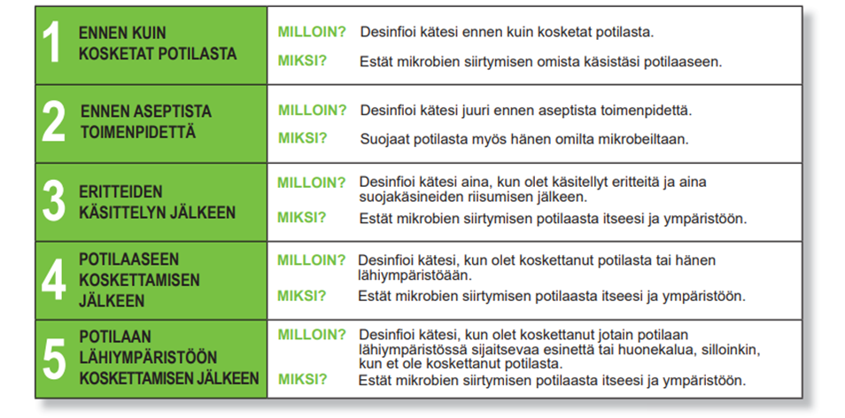
Käsien desinfektio

Slide 5
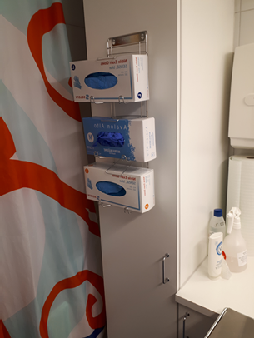
Suojakäsineiden käyttö
Koskettaessa limakalvoja, kosteita ihoalueita (kainalo, nivuset), rikkinäistä ihoa, verta tai eritteitä
Haavojen hoidon yhteydessä
Potilaita kanyloitaessa, injektioita annettaessa ja verinäytteitä otettaessa

Slide 6
Muut suojaimet:
Kertakäyttöinen suojatakki tai –esiliina, suu-nenäsuojus, silmäsuojus/visiirimaski/ kokokasvovisiiri
→ Jos vaara roiskeista. Omat silmälasit eivät ole riittävä suoja.

Slide 7
Vastaanottohuone, toimenpidehuone 1
Eri huoneet eri tavalla varusteltuja riippuen toiminnasta
Käsihuuhteiden, suojakäsineiden sijainnit ja saatavuus
Lähellä tilaa, missä potilasta tutkitaan ja hoidetaan
Roska-astia lähellä
Käsien pesumahdollisuus
Puhtaiden ja likaisten välineiden sijoittaminen erillään ja selkeästi merkattuina
Välineet ja tarvikkeet säilytetään ovellisissa kaapeissa
Läpinäkyvät kaapin ovet mahdollistavat, että näkee mitä kaapissa
Tarvikkeet hyvin merkattu eli esim. laatikoissa ja ovissa lukee mitä sisältävät
Etukäteissuunnittelu ja puhtain käsin ympäristöön koskeminen, esim. tarvikkeiden kerääminen

Slide 8
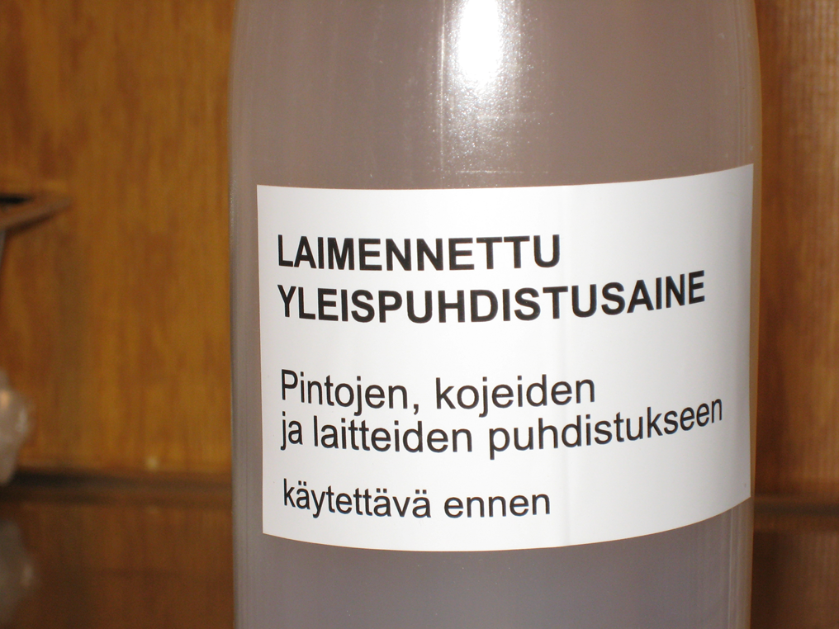
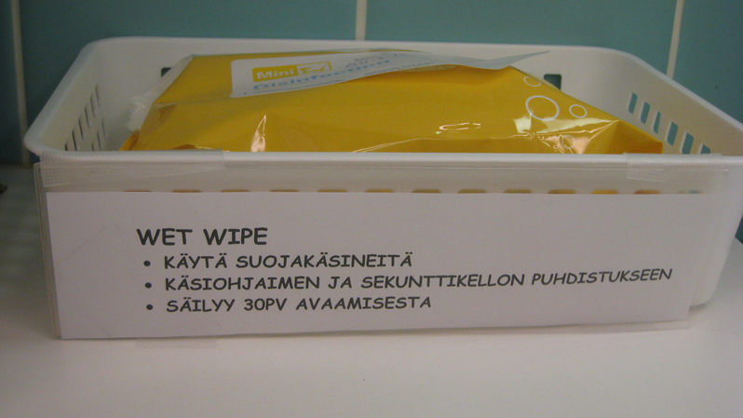
Vastaanottohuone, toimenpidehuone 2
Ympäristö puhdistettavissa:
Pinnoilla ei turhaa tavaraa
Siivousliinat käyttövalmiina ja helposti otettavissa
Eritetahran poisto
Erite imeytetään ensin paperipyyhkeeseen. Kloori 1000 ppm.
Pienet eritetahrat, kuten veripisarat, pesevä pintadesinfektioaine, esim. Desiol

Slide 9
Hoito- ja tutkimusvälineet
Kaikki välineet huolletaan säännöllisesti
Monikäyttöiset välineet puhdistetaan ja desinfioidaan ensisijaisesti dekossa, kts. Hoito-, tutkimus- ja apuvälineiden huolto – ohje.
Välineiden pintojen tulee olla ehjät
Kertakäyttötuotteita ei saa käyttää monikäyttöisinä

Slide 10
Pisto-ja viiltovahinkojen torjunta
Käytä turvavälineitä
Riskijäteastiat lähellä toimenpidealuetta
Laita pistävät ja viiltävät neulat ja välineet hylsyttämättä riskijäteastiaan
Riskijäteastiat täytetään astiassa merkittyyn täyttörajaan saakka
Toimenpiteissä teräviä instrumentteja ei ojenneta suoraan toiselle henkilölle kädestä käteen, vaan käytetään aina esimerkiksi kaarimaljaa tai välilaskupöytää
Käytetyt ompeluneulat kerätään toimenpiteen aikana neulamagneettiin tai riskijäteastiaan
Käsittele teräviä välineitä aina katsekontaktissa

Slide 11
Vastaanottotoiminnan haasteita
Lääkärit usein koulutusvaiheessa, kun työskentelevät tk:ssa → suuri vaihtuvuus
Kirjalliset ohjeistukset puuttuvat
Ei ole yhtenäistä toimintatapaa
Perehdytyksen taso vaihtelee

